Slide 1
Java 7&8 新特性

Slide 2
基本类型

Slide 3
char
Unicode 16
代码点：0～10FFFF范围内的字符；
补充字符：数值大于FFFF的字符；
基本多语言平面（BMP）字符：
使用两个char表示一个补充字符，
第一个char称为高代理：U+D800～U+DBFF（55296～56319）
第二个char成为低代理：U+DC00~U+DFFF（56320～57343）
如果U<0x10000，U的UTF-16编码就是U对应的16位无符号整数
如果U≥0x10000，首先计算U'=U-0x10000，
然后将U'写成二进制形式：yyyy yyyy yyxx xxxx xxxx，
U的UTF-16编码就是：110110yyyyyyyyyy 110111xxxxxxxxxx。
public class CharUnicode {
public static void main(String[] args) {
String nonBMP = "𠮷"; // \u{20BB7}: \uD842\uDFB7
// char cnonBMP=‘𠮷’; // 编译错误 134071:55362 57271
System.err.println(nonBMP.length());
}
}

Slide 4
字面量
public class Literal {
public static void main(String[] args) {
char c8 = '\100';
char c16 = '\u0040';
System.err.println(c8); // @
System.err.println(c16); // @
int i2 = 0b1000;
int i8 = 0100;
int i16 = 0x100;
double underline = 123_22__3.1_2_3;
System.err.println(i2);
System.err.println(i8);
System.err.println(i16);
System.err.println(String.valueOf(underline));
}
}

Slide 5
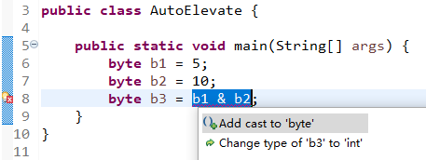
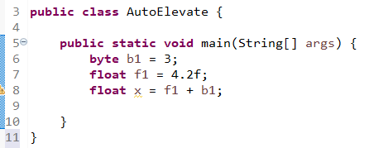
表达式中自动类型提升
两个或多个范围小于int的基本类型 进行四则运算和位运算(与或非位移)时，在运算时将各运算数自动提升为int。
两个或多个基本类型进行四则运算时，只要有一个类型的范围大于int，
在运算时将各运算数自动提升为参与运算的范围最大的运算数的类型。

Slide 6
强制类型转换
浮点强转整型：截尾，小数全部舍弃。
整型由大强转到小：超出目标类型范围时，以目标类型的范围为模减少。
※范围：最大值 + 最小值 + 1（零）
public class Cast {
public static void main(String[] args) {
int i = 1000;
double d = 1000.9999;
byte b1 = (byte) i; // 1000 mod 256 = 232(大于byte最大值127) – 256 = -24
int i1 = (int) d;
System.err.println(b1); // -24
System.err.println(i1); // 1000
}
}

Slide 7
数组
多维数组：本质上就是数组的数组
Arrays： 提供各种操作数组方法：排序、二分查找、填充、并行排序、拷贝等
public class TowDimArray {
public static void main(String[] args) {
// 方式1
int[][] arr1 = new int[2][3];
arr1[1][0] = 3;
// 方式1
int[][] arr2 = new int[2][];
arr2[1] = new int[4];
arr2[1][0] = 5;
}
}
【区别】C#中的多维数组
int[,] arr1 = new int[3, 2]; // 矩阵数组：内存连续，java无
int[][] arr2 = new int[2][]; // 交错数组：同java的多维数组

Slide 8
引用类型

Slide 9
局部变量声明
var类型推断机制
※since: 10
public class Var {
public static void main(String[] args) {
var i = 10; // int
var s = "java10"; // String
var file = new File("c:/a.txt");
}
}

Slide 10
继承
重写
class Base {
public void f1() {
System.err.println("Base.f1()");
}
public void f2() {
System.err.println("Base.f2()");
f1();
}
}
public class ExtendsTest extends Base {
@Override
public void f1() {
System.err.println("ExtendsTest.f1()");
f2();
}
public static void main(String[] args) {
Base test = new ExtendsTest();
test.f1(); // 发生什么。。。
}
}

Slide 11



包查找与CLASSPATH
Java运行时系统如何知道在什么地方查找import的包：
1
2
3
JDK1.5？之后不再推荐配置此环境变量，JVM会自己搜索

Slide 12
接口
默认方法：since 8
static方法：since 8
private 方法：since 9
public interface Interface {
// 虽然没有使用final关键字，但这是个常量
int defaultConstVar = 100;
void allway(String str);
// 只能是public
default int sinceJava8DefaultMethod() {
sinceJava8DefaultMethod();
return sinceJava9PrivateMethod();
}
// private~public修饰符都可以
public static void sinceJava8StaticMethod() {
System.err.println(100);
}
// since java9
private int sinceJava9PrivateMethod() {
return 12138;
}
}
class IFTest implements Interface {
// 接口的default方法可以不实现
// public int sinceJava8DefaultMethod() {
// return 22;
// }
@Override
public void allway(String str) {
// 接口static方法的调用
Interface.sinceJava8StaticMethod();
}
}

Slide 13
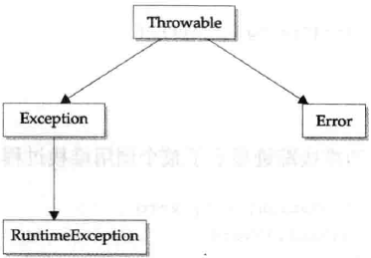
异常
异常类型
非检查异常
检查异常
链式异常：背后异常
spring事务回滚

Slide 14
异常
多重异常
从内而外执行finally
public class ExceptionTest {
static void f1(String s) {
try {
System.err.println(s.length());
} catch (NumberFormatException | NullPointerException e) {
System.err.println("f1.Exception");
} finally {
System.err.println("f1.finally");
}
}
static void f2(String s) {
try {
f1(s);
} catch (NumberFormatException | NullPointerException e) {
System.err.println("f2.Exception");
} finally {
System.err.println("f2.finally");
}
}
static void f3(String s) {
try {
f2(s);
} catch (NumberFormatException | NullPointerException e) {
System.err.println("f3.Exception");
} finally {
System.err.println("f3.finally");
}
}
public static void main(String[] args) {
f3(null);
}
}

Slide 15
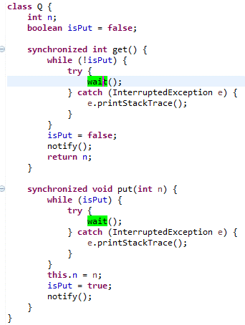
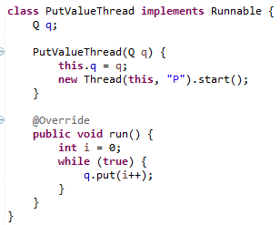
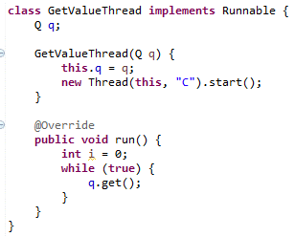
线程
synchronized：同步方法、同步语句
wait方法的Bug（几率很小）：假唤醒
Oracle推荐解决方案：应当在一个检查线程等待条件的循环中调用wait()方法。

Slide 16
枚举
类类型，但不能用new实例化
基类：java.lang.Enum
构造函数调用次数
enum Apple {
Jonathan(10), GoldenDel(9);
private int price;
Apple(int p) {
System.err.println("Apple ctor::" + p);
price = p;
}
int getPrice() {
return price;
}
}
public class EnumTest {
public static void main(String[] args) {
System.out.println(Apple.Jonathan.getPrice());
System.out.println(Apple.GoldenDel.getPrice());
}
}

Slide 17
自动装箱/拆箱
public class AutoBoxTest {
static void f(int i) {
System.err.println("f " + i);
}
public static void main(String[] args) {
Integer itr1 = 1100;
Integer itr2 = new Integer(11);
itr1++;
itr2 = itr1 + itr2;
int i = itr1 - 100;
f(itr1);
System.err.println(itr1);
System.err.println(itr2);
System.err.println(i);
}
}

Slide 18
注解
@FunctionalInterface：标注接口是一个函数式接口。 since 8
类型注解：@Target（{ElementType.TYPE_USE, ElementType.TYPE_PARAMETER}）
@Repeatable：重复注解，容器注解
@Target(ElementType.TYPE_USE)
@interface MaxLen { // TYPE_USE
int value();
}
@Target(ElementType.FIELD)
@interface EmptyOK { // FIELD
}
@Retention(RetentionPolicy.RUNTIME)
@Repeatable(MyRepeatedAnnos.class)
@interface MyAnno {
String str() default "Testing";
int val() default 999;
}
@Retention(RetentionPolicy.RUNTIME)
@interface MyRepeatedAnnos {
MyAnno[] value();
}
public class AnnotationTest {
@MyAnno(str = "First")
@MyAnno(val = 100)
public static void main(String[] args) {
Class<?> c = AnnotationTest.class;
Method m = c.getMethod("main", String[].class);
Annotation a = m.getAnnotation(MyRepeatedAnnos.class);
Annotation b = m.getAnnotation(MyAnno.class);
System.out.println(a);
System.out.println(b);
}
}

Slide 19
lambda表达式
本质上是一个匿名方法
编译时，生成一个匿名类
新操作符：->
函数式接口
@FunctionalInterface
interface IFLambda1 {
int add(int i, int j);
}
interface IFLambda2 {
int accumulate(int i, int j);
}
public class LambdaTest {
public static void main(String[] args) {
IFLambda1 l10 = (w, y) -> w + y;
IFLambda1 l11 = (w, y) -> { return w + y; };
IFLambda2 l2 = (i, j) -> {
int sum = 0;
for (int k = i; k <= j; k++)
sum += k;
return sum;
};
System.err.println(l10.add(4, 6)); // 10
System.err.println(l11.add(4, 6)); // 10
System.err.println(l2.accumulate(4, 6)); // 15
}
}

Slide 20
lambda表达式
作为参数
在lambda内部可以访问外层类的读写权限
interface IFLambda<T extends Number> {
T pow(T i);
}
public class LabdaParamTest {
int age;
static int id = 234;
void print() {
String name = “abc”;
IFLambda<Integer> l1 = x -> {
age = 999;
id = 10000;
return 3;
};
System.err.println(this + "t::" + l1.pow(9));
}
public static void main(String[] args) {
System.err.println(LabdaParamTest.id);
LabdaParamTest lt = new LabdaParamTest();
System.err.println(lt.age);
lt.print();
System.err.println(lt.age);
System.err.println(LabdaParamTest.id);
}
}
public class LabdaParamTest {
static void print(IFLambda l, int i) {
System.err.println("--test::" + l.pow(i));
}
public static void main(String[] args) {
IFLambda<Integer> l1 = x -> x * x;
print(l1, 9);
}
}

Slide 21
lambda表达式
方法引用
静态方法引用： 类名::方法名
实例方法引用： 实例名::方法名、类名::方法名
构造函数引用：类名::new
泛型方法引用： MyArrayOps::<String>countMatching
interface IFLambdaStatic {
String test(int var1);
}
//【实例】实例名::方法名
interface IFLambdaInstance1 {
String test(int l, int r);
}
//【实例】类名::方法名
interface IFLambdaInstance2 {
String test(String s, int l, int r);
}
interface IFLambdaCtor {
String test(char[] var1);
}
public class MethodInvokeTest {
public static void main(String[] args) {
String name = "pc12138";
IFLambdaStatic l1 = String::valueOf;
IFLambdaInstance1 l2 = name::substring;
IFLambdaInstance2 l3 = String::substring;
IFLambdaCtor l4 = String::new;
System.err.println(l1.test(1000));
System.err.println(l2.test(1, 6));
System.err.println(l3.test(name, 1, 6));
System.err.println(l4.test(new char[] { '-', '@', '-' }));
}
}

Slide 22
String
比较两个字符串的指定部分：
regionMatches(boolean ignoreCase, int toffset, String other, int ooffset, int len)
regionMatches(int toffset, String other, int ooffset, int len)
连接字符串：
join(CharSequence delimiter, CharSequence... elements)
join(CharSequence delimiter, Iterable<? extends CharSequence> elements)
java.text.Collator抽象类（子类：RuleBasedCollator）
Collator 类执行区分语言环境的 String 比较。使用此类可为自然语言文本构建搜索和排序例程。
java.text.MessageFormat 类

Slide 23
Process
Runtime.exec()
ProcessBuilder.start()： jdk1.5推荐使用
public class ProcessTest {
public static void main(String[] args) throws IOException {
ProcessBuilder pb = new ProcessBuilder();
pb.command("cmd", "/c", "dir");
Process p = pb.start();
BufferedReader br1 = new BufferedReader(new InputStreamReader(p.getInputStream()));
String line1 = null;
while ((line1 = br1.readLine()) != null) {
System.out.println(line1);
}
}
}

Slide 24
System
输入/输出/错误的流：in/out/err。
系统环境变量：getenv() 。
加载dll：loadLibrary()。
系统关联的属性：get/setPropertis()。
System.currentTimeMillis()：返回从1970/1/1午夜开始到现在经过的毫秒数。
System.nanoTime()：返回自JVM启动到现在经过的纳秒数。1秒=10亿纳秒
System.arraycopy( Object src, // 源数组
int srcPos, // 源数组开始index
Object dest, // 目标数组
int destPos, // 目标数组的开始index
int length // 要复制的元素个数
)
※此方法为按位copy，
效率：该方法比与之等价的普通Java循环快的多。
java.io.tmpdir | 默认的临时文件路径
file.separator | 文件分隔符
path.separator | 路径分隔符
line.separator | 行分隔符
user.name | 用户的账户名称
user.home | 用户的主目录
user.dir | 用户的当前工作目录
file.encoding | java文件的编码

Slide 25
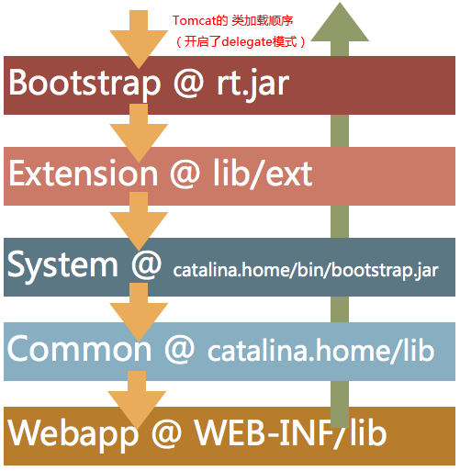
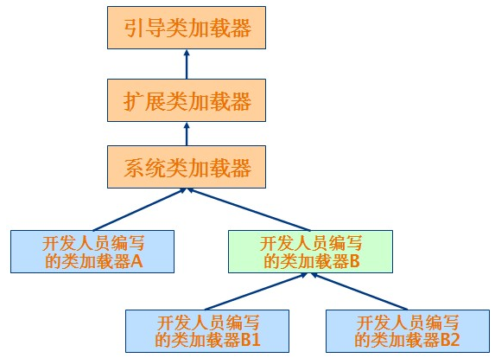
ClassLoader
区别于Spring的类加载器

Slide 26
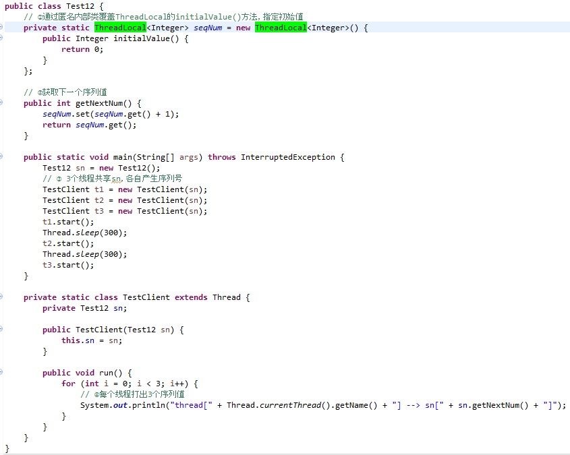
ThreadLocal
ThreadLocal的线程提供独立的变量副本。

Slide 27
InheritableThreadLocal
用于创建可以被继承的线程局部变量
示例解析参照附件

Slide 28
Java.lang其他类
Object.clone()：
按位复制对象
CharSequence： String、StringBuilder、StringBuffer
Comparable接口： 实现比较
Iterable接口： for-each风格的循环必须实现的接口
Collection接口扩展了Iterable接口，所有集合都可以使用for-each
AutoCloseable接口： 带资源的try语句风格

Slide 29
集合
Collection接口： （工具类：Collections）
default方法：parallelStream() 、removeIf(Predicate<? super E> filter) 、stream() ；
Set接口：无重复元素 Map接口具有相同的功能
SortedSet、SortedMap接口：以升序排序，实现类TreeSet、TreeMap
NavigableSet、NavigableMap接口：支持基于最接近匹配原则检索元素
Queue接口
先进先出的队列
追加和删除元素的方法：有的抛出异常，有的返回null
HashSet类：使用哈希码作为索引，所以不保证元素的顺序与插入的顺序相同。
LinkedHashSet类 extends HashSet类：以链表的形式实现的，所以能保证元素的顺序就是插入时的顺序。
TreeSet类：按升序存储元素，访问和检索速度相当快。
EnumSet类：专门用于枚举类型的元素。
Comparator：比较器，为各种sort方法服务。提供了很多default方法，如：comparingXXX、thenComparingXXX
示例解析参照附件

Slide 30
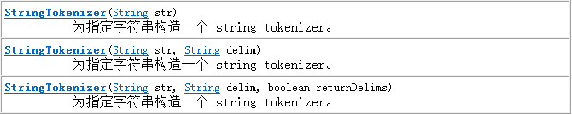
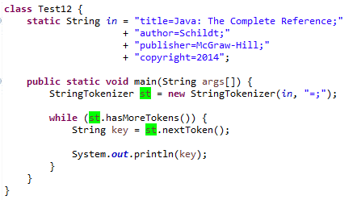
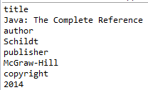
StringTokenizer
Map接口的子类
使用指定的定界符分割字符串

Slide 31
Optional<T>
消灭if(instance == null)判断
OptionalInt类、OptionalLong类、OptionalDouble类与Optional相似，只不过它们是专门为int、long、double值类型而设计的。
示例解析参照附件

Slide 32
Observable
Observer接口：观察者 update()
Observable类：被观察者 setChanged() notifyObervers()
规则： 1、被观察者发生变化，必须调用setChanged()方法；
2、准备通知观察者这一变化时，必须调用notifyObervers()方法，这会导致观察者的update()方法被调用。
※ 在调用update()前，必须调用setChanged()和notifyObervers()！
示例解析参照附件

Slide 33
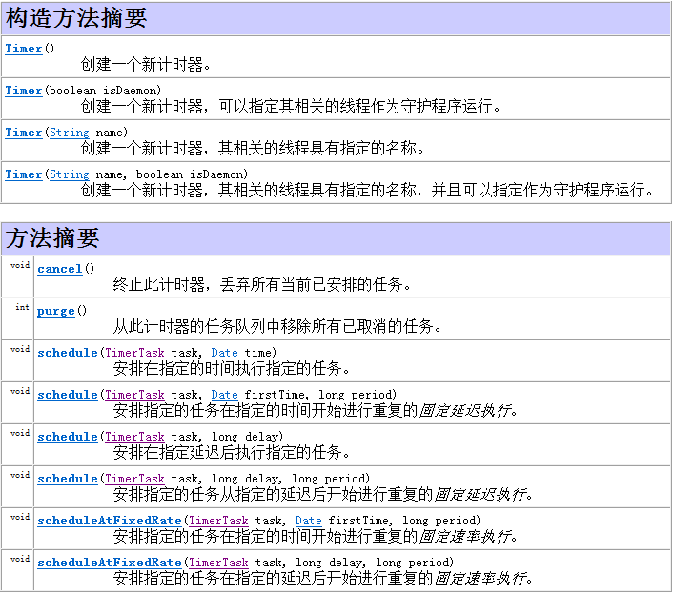
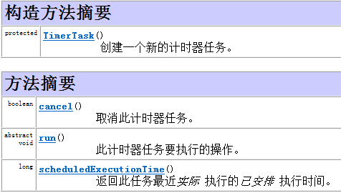
Timer、TimerTask
在将来某些时候安排执行某些任务
示例解析参照附件
Timer
TimerTask

Slide 34
java.util其他类
Currency： 封装了区域相关的货币信息
Formatter： 格式化数值、字符串、日期时间、对齐、大小写。使用完后必须close
Scanner： 从控制台、文件、字符串等任何实现了Readable或ReadableByteChanner的接口源读取内容
国际化支持： ResourceBundle、List ResourceBundle、Property ResourceBundle（结合Locale类）
Base64： 支持对Base64编码的解析和转换
UUID： 封装管理全球唯一标识符
java.util.function包： 预定义的函数式接口

Slide 35
旧 I/O

Slide 36
File
描述文件（夹）本身的属性。
它用于操作和获取与磁盘文件关联的信息（如：权限、时间、路径、目录层次等）。
可以用正斜杠（/）来表示路径分隔符。
提供的方法：
isFile()：是否是文件
isDirectory()：是否是目录
renameTo()：重命名
delete()：删除文件
获取磁盘空间：
getFreeSpace() 剩余存储空间
getUsableSpace() 剩余可用存储空间
getTotalSpace() 总空间
list()：获取目录中的所有文件和文件夹。 只返回文件：listFiles()
list(FilenameFilter[接口] fltr)：按指定的规则过滤结果。 只返回文件：listFiles()
mkdir()：创建目录。
mkdirs()：创建目录以及所有的父目录

Slide 37
接口：AutoCloseable、Closeable、Flushable
从jdk1.7开始Closeable扩展了AutoCloseable。可以用try(….)语法自动关闭
Flushable的flush()方法强制缓冲区的内容写入物理设备中。

Slide 38
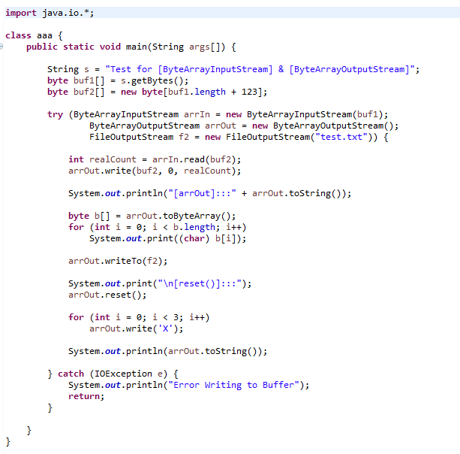


ByteArrayInputStream、 ByteArrayOutputStream
ByteArrayInputStream类：使用字节数组作为输入源（构造函数必须参数）
ByteArrayOutputStream类：使用字节数组作为输出目标。

Slide 39
BufferedInputStream、 BufferedOutputStream
缓冲IO，将内存缓冲区附加到IO系统，可以提高性能。
此类可以封装任何类型的InputStream对象（继承自InputStream）
因为使用缓冲区，可以进行略过、标记、重置操作。
示例解析参照附件
使用默认缓冲区

Slide 40
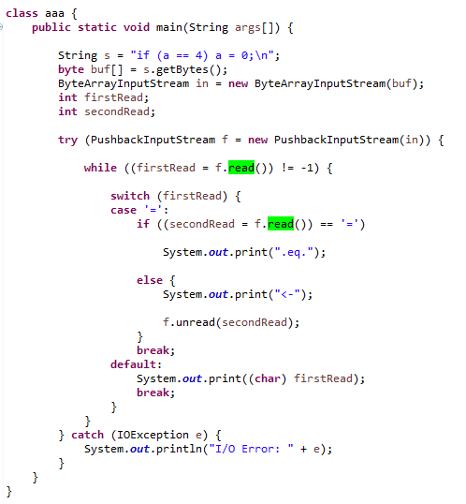
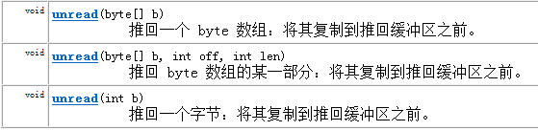
PushbackInputStream
回推流：用于输入流，读取字节，然后再将它们（或一部分）返回到流中。

Slide 41
SequenceInputStream、PrintStream
SequenceInputStream ：
连接多个InputStream对象
从第一个输入流开始读取，直到到达文件末尾，接着从第二个输入流读取，
依次类推，直到到达包含的最后一个输入流的文件末尾为止。
PrintStream：
可以输出到outputStream和File中
可以通过charSet传递的名称来指定字符编码

Slide 42
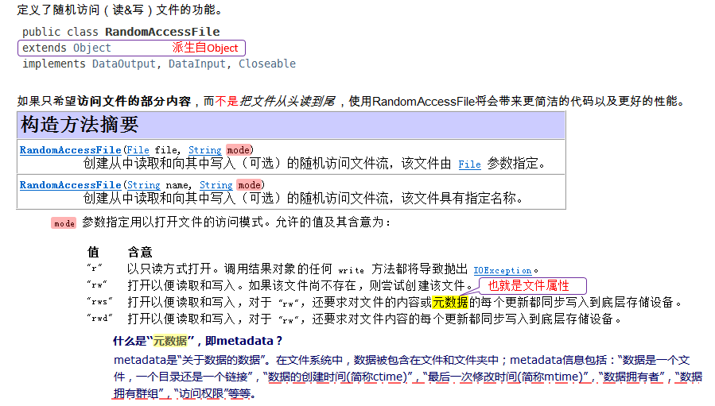
RandomAccessFile

Slide 43
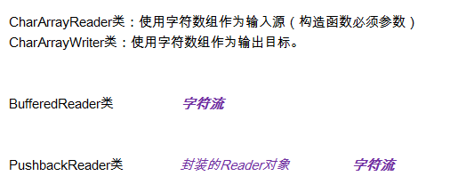
字符流

Slide 44
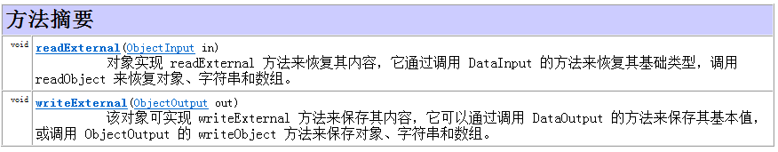
序列化
Serializable接口：
只有实现了此接口的类才能被序列化
使用transient关键字修饰的变量不能被序列化。
static变量也不能被串行化。
Externalizable接口：
提供对序列化进行额外控制的功能，如：压缩、加密等

Slide 45
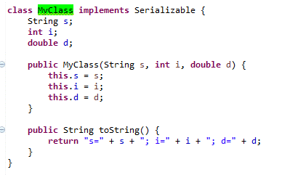
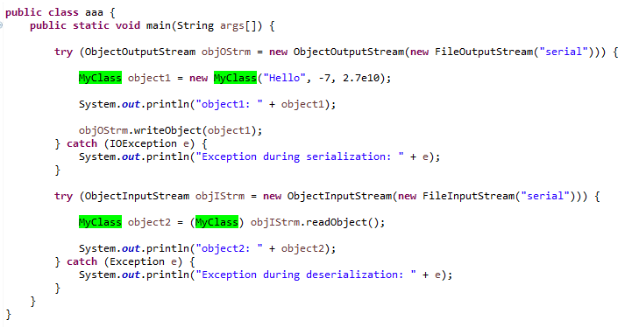

ObjectInputStream、ObjectOutputStream

Slide 46
NIO2
since 1.7

Slide 47
构建基础之缓冲区
java.nio
容纳数据
都派生自Buffer抽象类：ByteBuffer (MappedByteBuffer)，
ShortBuffer，CharBuffer，IntBuffer，FloatBuffer，LongBuffer，DoubleBuffer
定义了核心功能：
当前位置： 缓冲区中下一次发生读取和写入操作的索引，读写操作向前推进。
界限： 缓冲区中最后一个有效位置之后下一个位置的索引。
容量： 缓冲区能够容纳的元素的数量。
数据操作：get/set方法

Slide 48
构建基础之通道
Java.nio.channels
打开的到I/O设备（文件或套接字）的连接
扩展了AutoCloseable接口：try(……)
获取通道：调用getChannel()：
DatagramSocket(DatagramChannel) ，ServerSocket(ServerSocketChannel)，Socket(SocketChannel) ，
FileInputStream (FileChannel)， FileOutputStream (FileChannel) ，RandomAccessFile(FileChannel)
Files.newByteChannel()（SeekableByteChannel extends ByteChannel）
FileChannel extends SeekableByteChannel
旧IO使用NIO的方式：FileInputStream、FileOutputStream的getChannel()
数据操作：read/write方法：参数都是ByteBuffer

Slide 49
字符集和选择器
字符集：Java.nio.charset
定义了将字节映射为字符的方法
编码器：字符 → 字节（ CharsetEncoder ）
解码器：字节 → 字符（ CharsetDecoder ）
选择器：java.nio.channels
支持基于键的、非锁定的多通道I/O，即通过多个通道执行I/O。

Slide 50
NIO增强类
Path接口：声明的大量操作路径的方法，没实现类，是文件操作的粘合剂。
Files：java.nio.file。提供的static的I/O操作：复制、创建、删除、读取、写入、遍历等
文件属性： BasicFileAttributes接口
实现类： DosFileAttributes ， PosixFileAttributes
FileSystem、FileSystems、FileStore类
独立存储

Slide 51
使用NIO
通过通道读取文件
通过通道写入文件
使用文件映射的方式写入文件
文件遍历
以上，示例解析参照附件

Slide 52
并发

Slide 53
并发API包
java.util.concurrent包：以其他方式实现同步和线程间通信。
☸同步器：提供了同步多线程间交互的高级方法。
Semaphore、CountDownLatch、CyclicBarrier、Exchanger、Phaser
☸执行器：管理线程的执行，实现了Executor接口，该接口用于启动线程。
☸并发集合：ConcurrentHashMap<K,V>、ConcurrentLinkedDeque<E>、CopyOnWriteArrayList<E>等。
☸Fork/Join框架：支持并行编程，主要类有ForkJoinPool、ForkJoinTask<V>、RecursiveTask<V>、RecursiveAction。
java.util.concurrent.atomic包：
提供了一种能高效更新变量值的方法，而不需要使用锁。
java.util.concurrent.locks包：
为同步方法提供了一种替代方案，核心是Lock接口，该接口定义个访问对象和放弃访问对象的基本机制；
关键方法：lock()、tryLock()、unlock()。

Slide 54
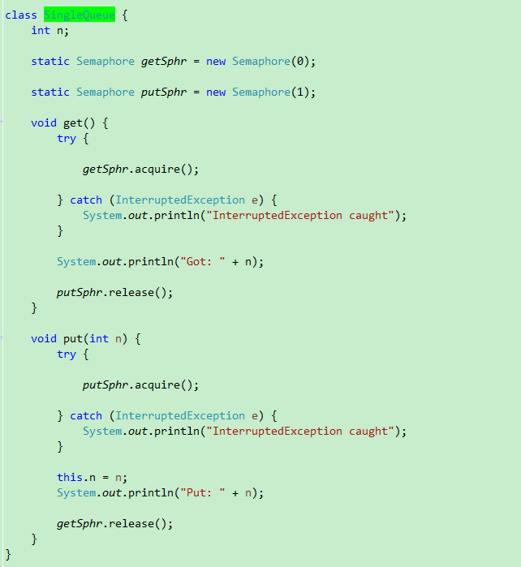
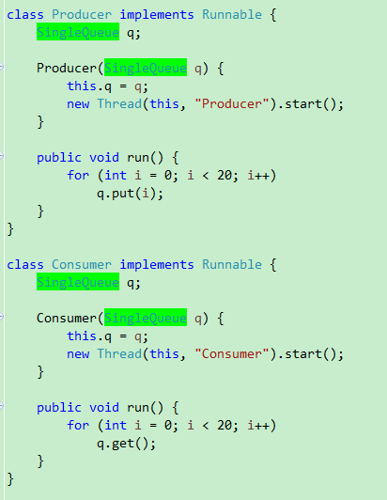

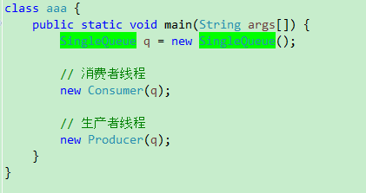
信号量
Semaphore

Slide 55

Exchanger
简化两个线程的数据交换
直到同一个Exchanger对象被两个独立的线程分别调用后，该方法才能成功返回。
示例解析参照附件

Slide 56
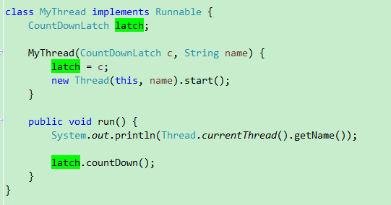
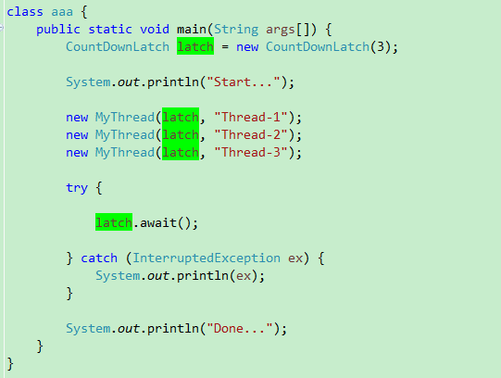

CountDownLatch
希望线程等待，直到发生一个或多个事件。
数量

Slide 57
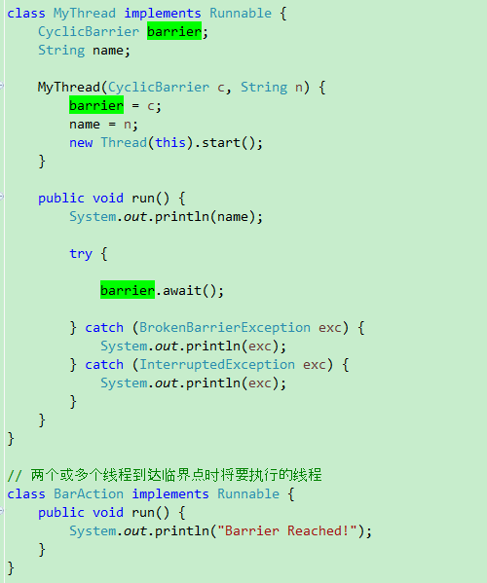
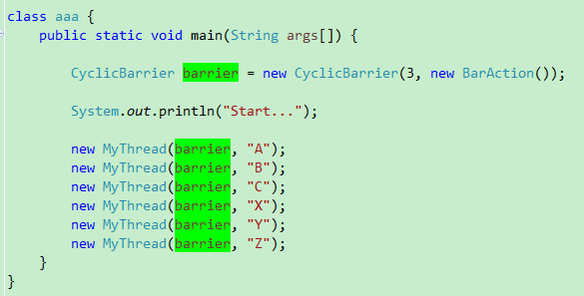
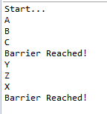
CyclicBarrier
具有两个或多个线程的线程组必须在预定的执行点进行等待，直到线程组中的所有线程都到达执行点为止。

Slide 58
Phaser
允许表示一个或多个活动阶段的线程进行同步。
例如： 订单处理分为3个阶段；
第一阶段使用2个线程处理，
第二个阶段使用3个线程处理
第三个阶段使用2个线程处理。
必须每个阶段的所有线程都处理完后才能开始下一个阶段，
如：第一个阶段的2个线程全部处理完后，第二个阶段才能开始
示例解析参照附件

Slide 59
Phaser
先注册：register()
重写onAdvance方法
protected boolean onAdvance(int phase, int registeredParties)
参数： phase – 执行前当前阶段的编号
registeredParties - 已注册party的数量
返回值： true - 终止Phaser（Phaser.isTerminated()==true）。
false - 保持Phaser可用（Phaser.isTerminated()==false）。
示例解析参照附件

Slide 60
CountDownLatch、CyclicBarrier和Phaser的区别
CountDownLatch：
Leader等待schedule （wait）
组员完成一本，填一本的进度
Leader监测到都完成了→ 纳品
CyclicBarrier：
一本机能多个人合作：每个人开发的部分无法独立运行，并且谁开发谁测试
组员A开发1天完成（wait）
组员B开发2天完成
组员C开发3天完成
都完成时 →测试
Phaser：
项目的所有阶段：详设、开发、测试

Slide 61
执行器
Executor接口：void execute(Runnable command) 。
ExecutorService接口：继承了Executor；定义了返回线程执行结果、关闭等方法。
ScheduledExecutorService接口：扩展了ExecutorService以支持延迟线程调度。
3个执行器类：
ThreadPoolExecutor
ScheduledThreadPoolExecutor
ForkJoinPool：支持Fork/Join框架
Executors工具类的静态工厂方法获取执行器：
ExecutorService newCachedThreadPool()
ExecutorService newFixedThreadPool(int threadcount)
ScheduledExecutorService newScheduledThreadPool(int threadcount)
示例解析参照附件

Slide 62
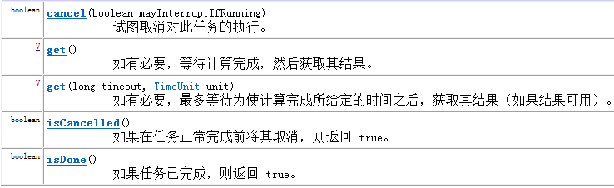
获取线程返回结果
Callable接口：
使用此接口计算结果，然后将结果返回给调用线程
使用ExecutorService.submit(Callable call)方法执行此接口，并返回一个Future类型
Future接口：
示例解析参照附件

Slide 63
锁（java.util.concurrent.locks.Lock接口）
实现类：
ReentrantLock ，
ReentrantReadWriteLock.ReadLock ，
ReentrantReadWriteLock.WriteLock
重入锁：当前持有锁的线程都能够重复进入这种锁，相同数量的unlock()调用
示例解析参照附件

Slide 64
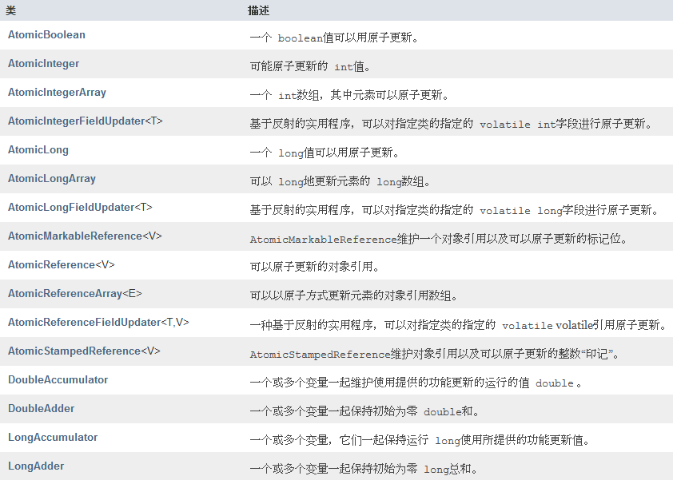
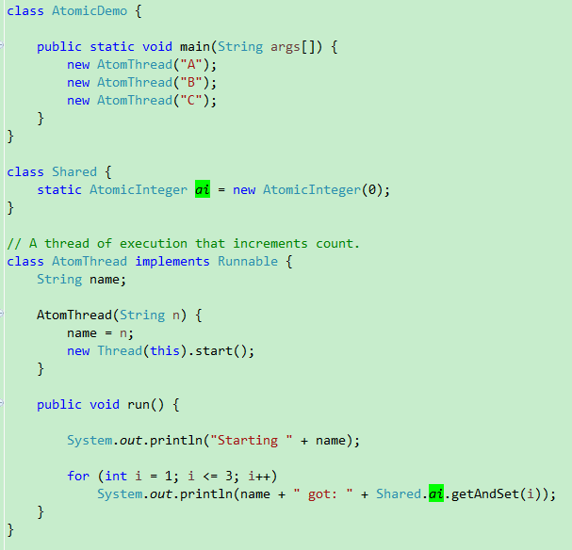
原子操作（java.util.concurrent.atomic）
读取或写入某些类型的变量，以一种不可中断的操作（即原子操作），获取、设置和比较变量值的方法

Slide 65
Fork/Join并行编程框架 since 7
Thread：没有优化针对多核的情况
Fork/Join：自动使用多处理器，可根据处理器的可用数量进行伸缩编程
图解参照附件

Slide 66
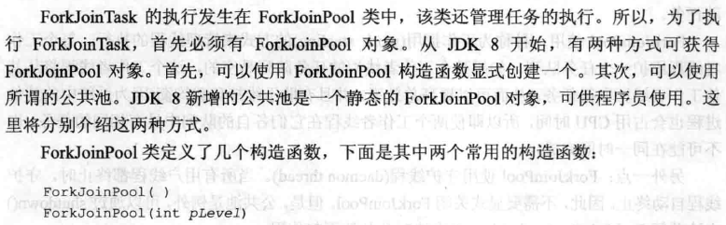
ForkJoinPool
并行级别只限制处理器数，没有限制线程池管理的任务数

Slide 67
ForkJoinPool.commonPool()：Java8首选
守护线程
工作窃取

Slide 68
异步任务
异步执行任务：
ForkJoinPool.execute()方法，是异步的。
取消任务：ForkJoinTask.cancel()。
确定任务的完成状态：
boolean ForkJoinTask.isCompletedNormally()：任务正常结束是true。
boolean ForkJoinTask.isCompletedAbnormally()：任务被取消或者抛出异常是true。
重新启动任务：
任务完成后不能重新运行，必须重新初始化任务状态后才能再次运行。
ForkJoinTask.reinitialize()
Fork/Join框架的注意点
阈值过高比过低好。
使用默认并行级别。
不应该使用同步方法或同步代码块。
避免将IO操作划分为多块。

Slide 69
流 API
Stream
since 8

Slide 70
概述
数据的通道
java.util.stream
不存储数据，只移动数据（过滤、排序）
基础接口：BaseStream<T, S extends BaseStream<T, S> >
子接口：为了处理基本类型：DoubleStream ， IntStream ， LongStream
Stream<T>
Collection接口default方法：
stream()
parallelStream()
Arrays.stream(T[ ] array)
中间流和终端流：见附件

Slide 71
缩减操作
Optional<T> reduce(BinaryOperator<T> accumulator)
T reduce(T identity, BinaryOperator<T> accumulator)
<U> U reduce(U identity, BiFunction<U, ? super T, U> accumulator, BinaryOperator<U> combiner)
accumulator（累加器）：累加器（3个约束：无状态、不干预、结合性）
combiner（合并器）：将accumulator得到的2个值合并起来
示例解析参照附件

Slide 72
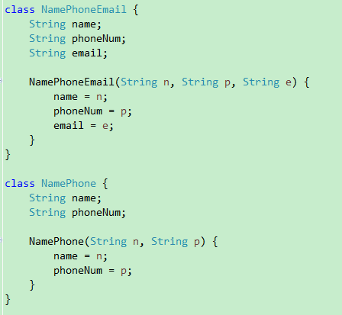
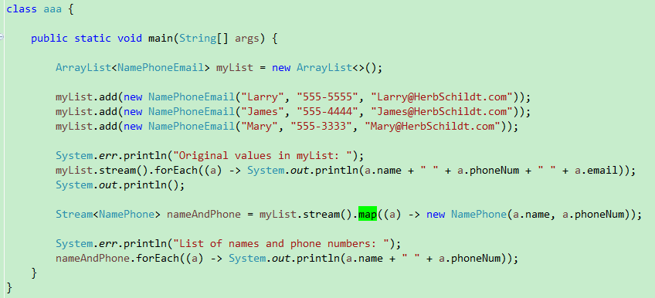
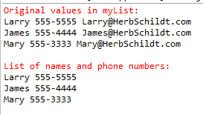
映射
将一个流的元素映射到另一个流

Slide 73
收集
将流转成集合：Stream类提供了下边的方法：
<R,A> R collect(Collector<? super T, A, R> collector)
参数是下边的接口：
interface Collector<T, A, R>
T - 调用流的元素类型。
A - 内部积累类型，要返回的集合的元素类型。
R - 返回值类型。
它的工具类是Collectors：平均值、求和、连接、映射、缩减、集计、分组、映射、收集(List/Map/Set)。
高级版本：
<R> R collect(Supplier<R> supplier,
BiConsumer<R, ? super T> accumulator, BiConsumer<R, R> combiner)
interface Supplier<R> -此接口定义了get()方法，返回一个R类型的对象
T - 调用流的元素类型。
R - 返回值类型。

Slide 74
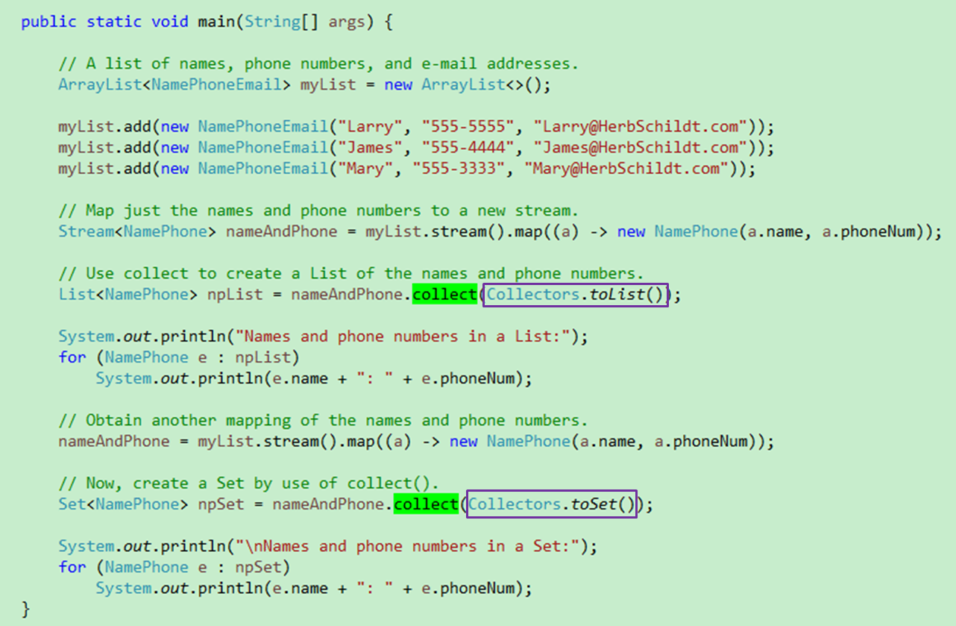
收集

Slide 75
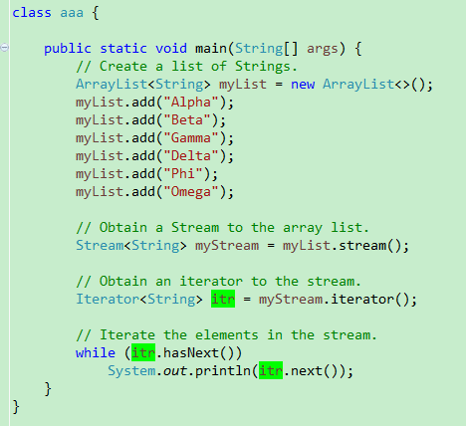

迭代器之Iterator
Stream接口实现了iterator()方法，返回Iterator<T>类型。

Slide 76
迭代器之Spliterator
它可以替代Iterator，提供更多的操作。
boolean tryAdvance(Consumer<? super T> action)
如果有下一个元素，就对下一个元素执行action，并返回true。
如果没有下一个元素，并返回false。
default void forEachRemaining(Consumer<? super T> action)
对流中每个未处理的元素应用action。
不需要提供一个循环就可以处理流中的每个元素。
Spliterator<T> trySplit()
将被迭代的元素划分成两部分。
可以递归划分

Slide 77
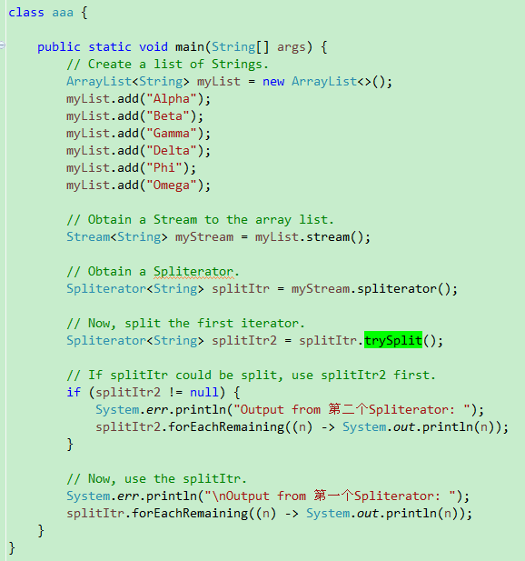
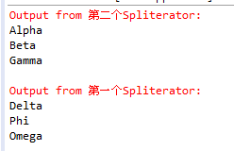
迭代器之Spliterator

Slide 78
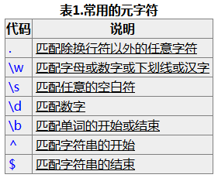
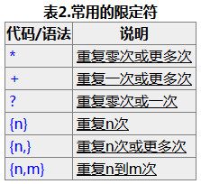
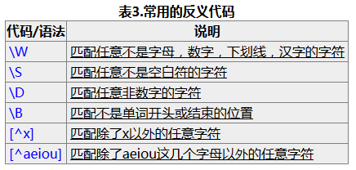
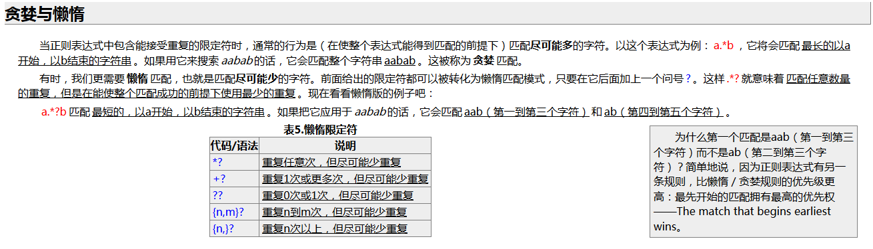
正则表达式

Slide 79
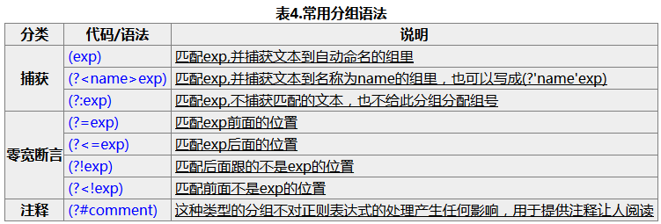
正则表达式

Slide 80
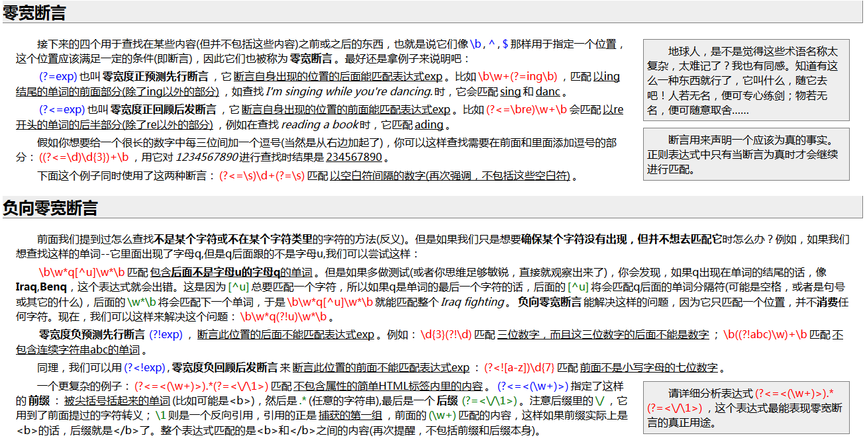
正则表达式

Slide 81
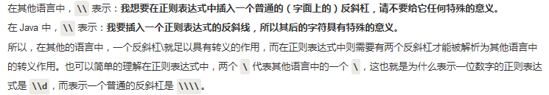
正则表达式

Slide 82

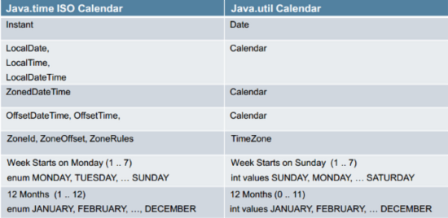
新日期和时间API since 8
java.time – 包含值对象的基础包
java.time.chrono – 提供对不同的日历系统的访问
java.time.format – 格式化和解析时间和日期
java.time.temporal – 包括底层框架和扩展特性
java.time.zone – 包含时区支持的类

Slide 83
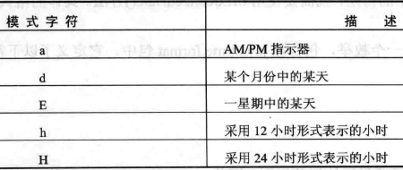

LocalDate
不可变类型：每次操作都会产生新实例
不包含时间和时区
提供了工厂方法：of、from、now、parse
TemporalAdjuster：时间修改器，工具类： TemporalAdjusters
提供了format()进行格式化：FormatStyle
模式化format：ofPattern(…)
M -> 4
MM -> 04
MMM -> Apr
MMMM -> April
※LocalTime和LocalDateTime相同

Slide 84
时间点：Instant
简单的表示从1970年1月1日0时0分0秒开始的秒数
只包含秒数和纳秒数，不提供人类意义上的时间单位，它是面向机器的时间模型

Slide 85
动态代理

Slide 86
接口和工具类
工具类 = 接口+“s”

Slide 87
Thanks

